Slide 1

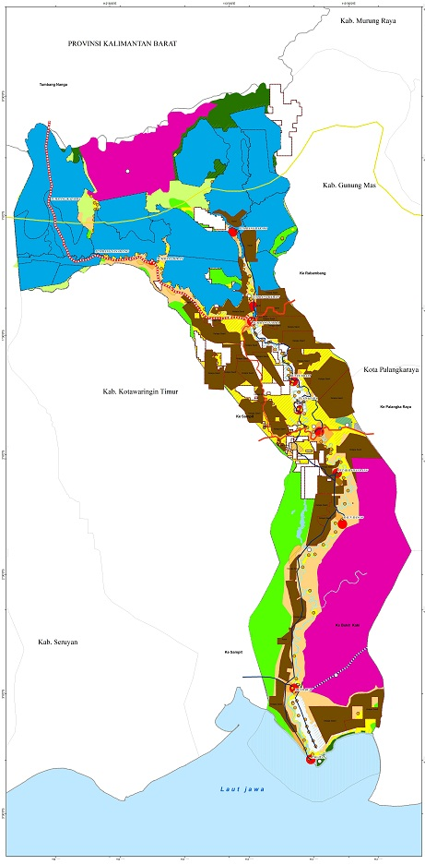
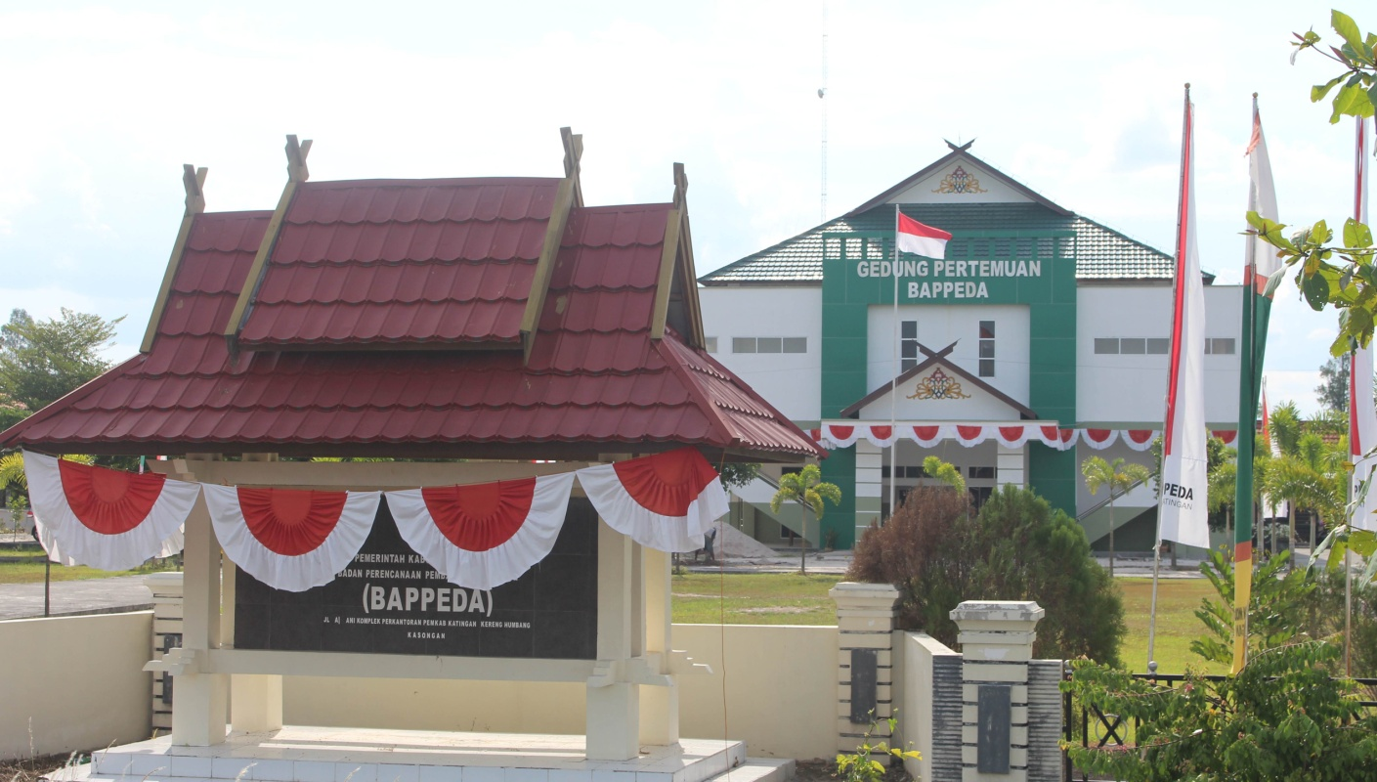
PAPARAN
KEPALA BAPPELITBANG
RAPAT KOORDINASI PENGENDALIAN (RAKORDAL)
PELAKSANAAN RENCANA PEMBANGUNAN
KABUPATEN KATINGAN
TRIWULAN III TAHUN 2018
Kasongan, 3 Oktober 2018

Slide 2
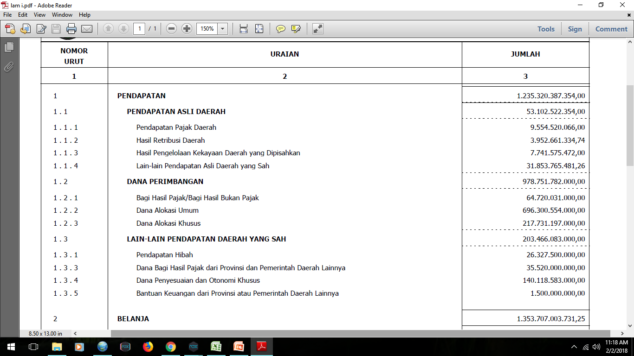
STRUKTUR APBD KAB. KATINGAN TA 2018

Slide 3
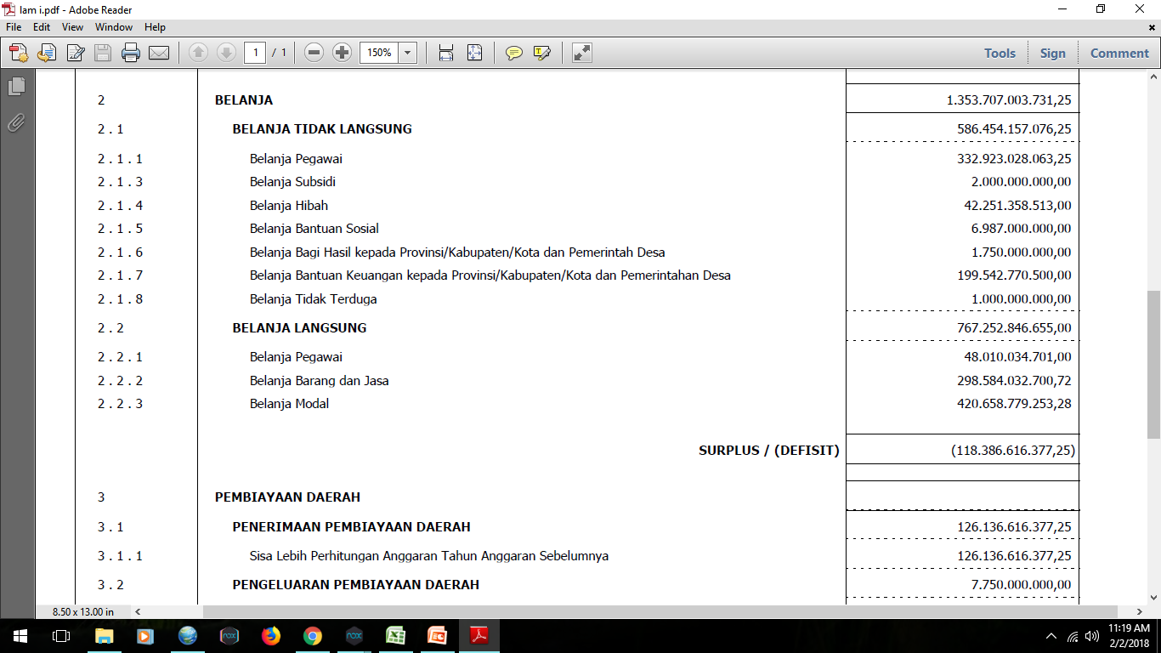
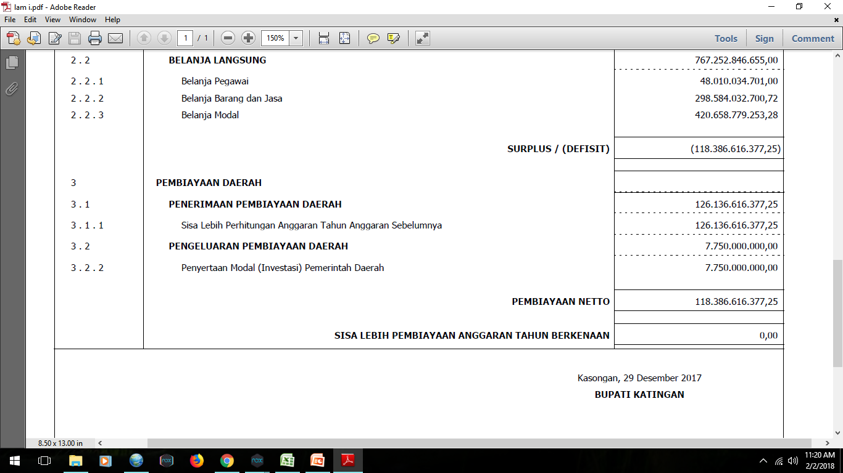
STRUKTUR APBD KAB. KATINGAN TA 2018

Slide 4
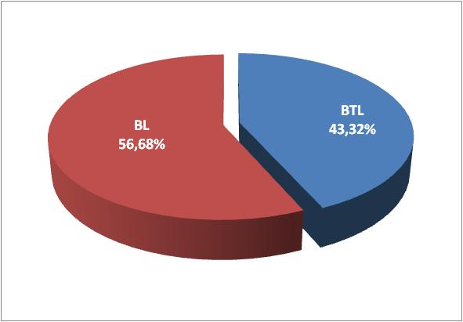
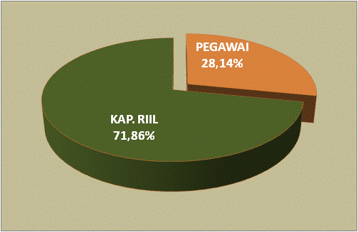
KOMPOSISI APBD KAB. KATINGAN TA 2018
Gaji PNS
Honor PNS & Non PNS
Lembur
Sertifikasi dan tunj lainnya
BTL :
Blj. Subsidi (2M)
Blj. Hibah (42,25M)
Blj. Bansos (6,98M)
Blj. Bagi Hasil (1,75M)
Blj. Bantuan Keuangan (199,54M)
Blj. Tak Terduga (1M)
BL :
Blj. Barang Jasa
Blj. Modal
Kontribusi terhadap Kapasitas Riil sebesar 18,73%
Kapasitas Riil APBD merupakan belanja pelayanan publik , yang idealnya harus lebih besar dari belanja pegawai
#BAPPELITBANG KAB.KATINGAN#

Slide 5
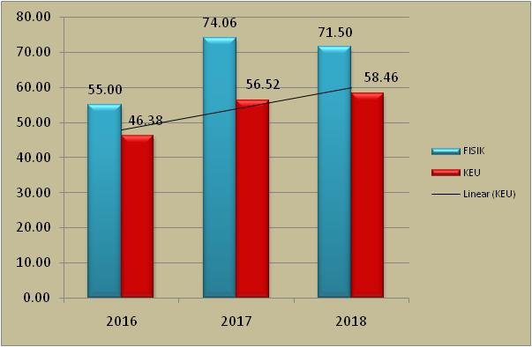
PROYEKSI PELAKSANAAN APBD TRIWULAN III
( TIGA TAHUN TERAKHIR )
#BAPPELITBANG KAB.KATINGAN#

Slide 6
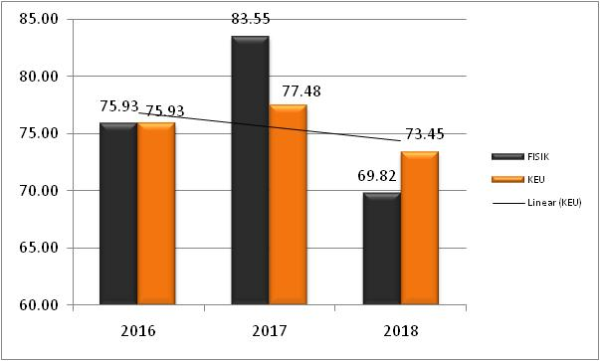
PROYEKSI PELAKSANAAN URUSAN BERSAMA TRW III
( TIGA TAHUN TERAKHIR )
SKPD Pengelola Dana UB 2018 : DIPEMDES
#BAPPELITBANG KAB.KATINGAN#

Slide 7
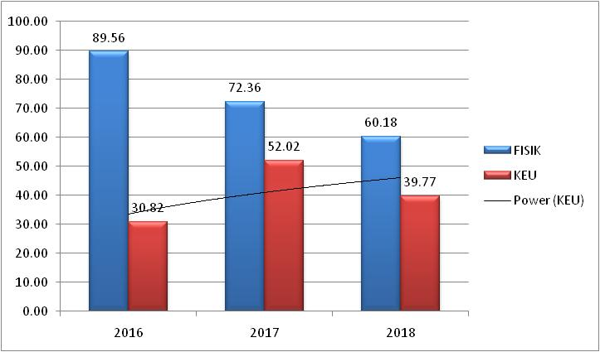
PROYEKSI PELAKSANAAN DAK FISIK TRW III
( TIGA TAHUN TERAKHIR )
#BAPPELITBANG KAB.KATINGAN#

Slide 8
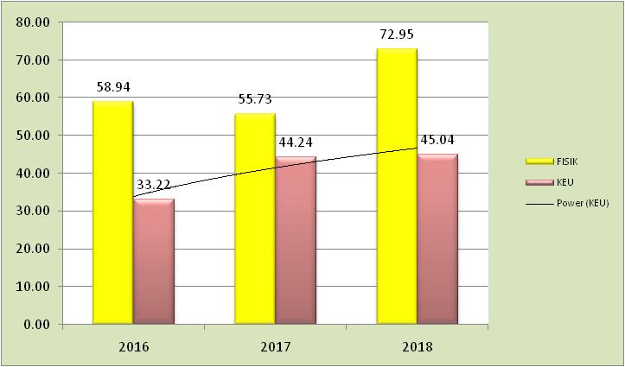
PROYEKSI PELAKSANAAN DAK NON FISIK TRW III
( TIGA TAHUN TERAKHIR )
#BAPPELITBANG KAB.KATINGAN#

Slide 9
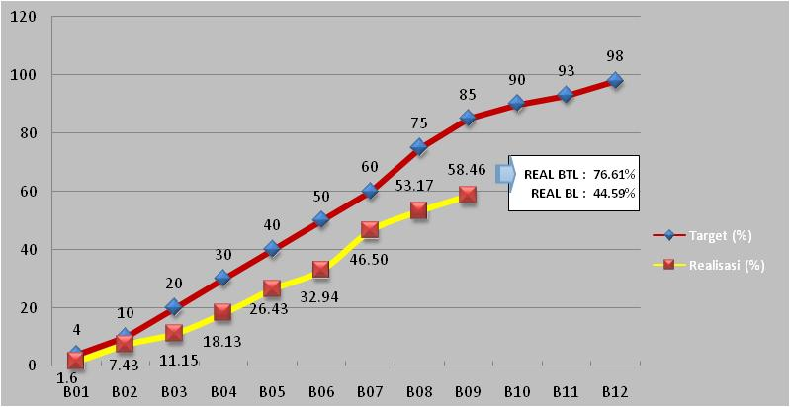
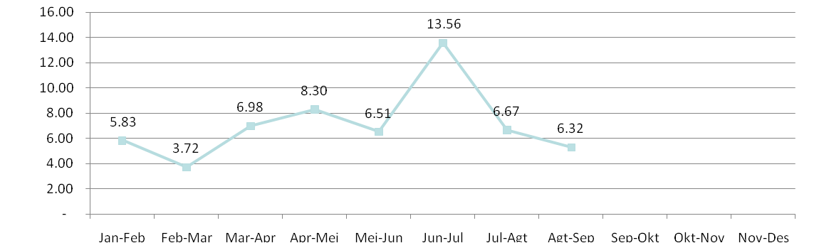
REALISASI KEUANGAN APBD (BTL+BL)
Progress:

Slide 10
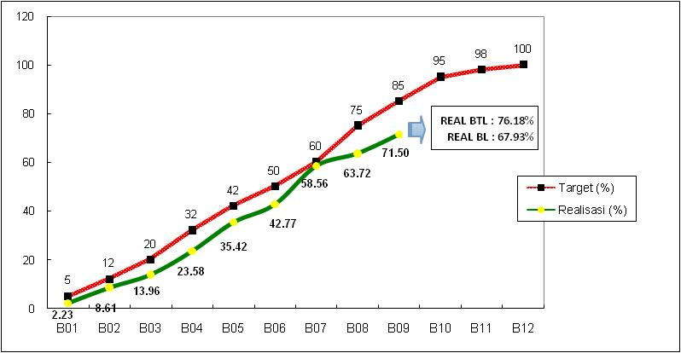
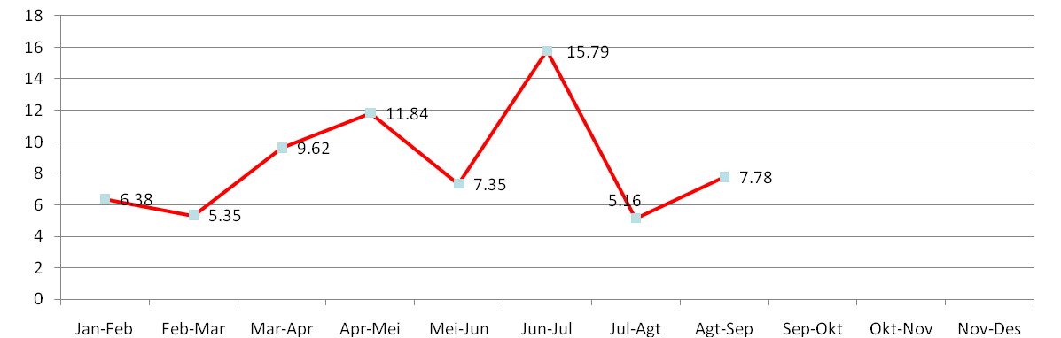
REALISASI FISIK APBD (BTL+BL)
Progress:

Slide 11
SKPD DAN KECAMATAN TERTINGGI & TERENDAH
PENYERAPAN APBD TA 2018 PER 30 SEPTEMBER 2018
SKPD Tertinggi Per 30 September 2018
No. | SKPD | Realisasi (%)
1 | BADAN PENANGGULANGAN BENCANA DAERAH | 86.97
2 | DINAS DINAS PENANAMAN MODAL DAN PTSP | 85.93
3 | DINAS TRANSMIGRASI DAN TENAGA KERJA | 85.17
SKPD Terendah Per 30 September 2018
No. | SKPD | Realisasi (%)
1 | KEPALA DAERAH DAN WAKIL KEPALA DAERAH | 10.54
2 | SEKRETARIAT DAERAH | 24.83
3 | DINAS KOPERASI, UKM, PERDAGANGAN DAN PERINDUSTRIAN | 38.15
Kecamatan Tertinggi Per 30 September 2018
No. | SKPD | Realisasi (%)
1 | KECAMATAN PULAU MALAN | 94.27
2 | KECAMATAN KATINGAN HULU | 91.66
3 | KECAMATAN TASIK PAYAWAN | 88.83
Kecamatan Terendah Per 30 September 2018
No. | SKPD | Realisasi (%)
1 | KECAMATAN PETAK MALAI | 66.10
2 | KECAMATAN KATINGAN KUALA | 69.54
3 | KECAMATAN BUKIT RAYA | 73.74

Slide 12
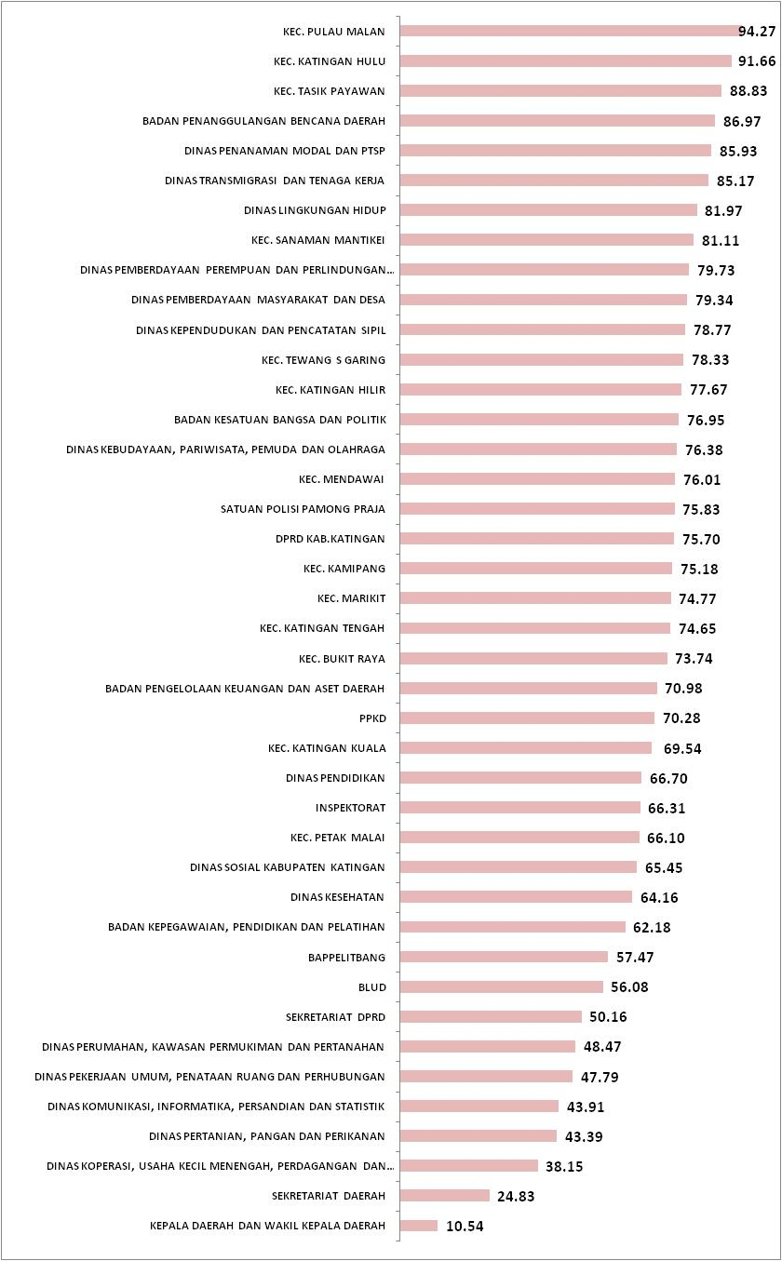
KUALIFIKASI PENYERAPAN ANGGARAN
TARGET 85%

Slide 13
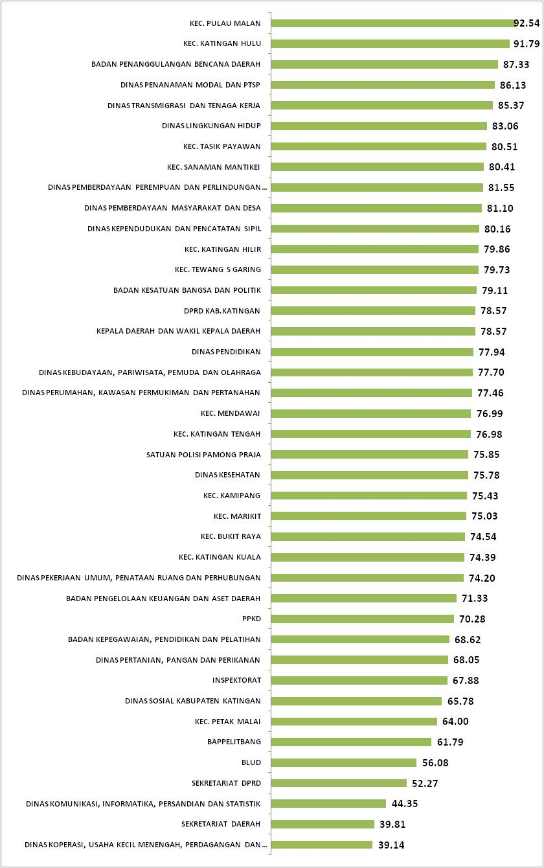
KUALIFIKASI FISIK ANGGARAN
TARGET 85%

Slide 14
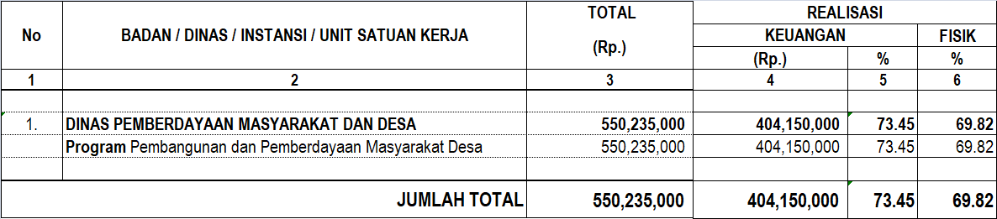
PELAKSANAAN URUSAN BERSAMA/PNPM GENERASI
TRIWULAN III TA 2018
#BAPPELITBANG KAB.KATINGAN#

Slide 15
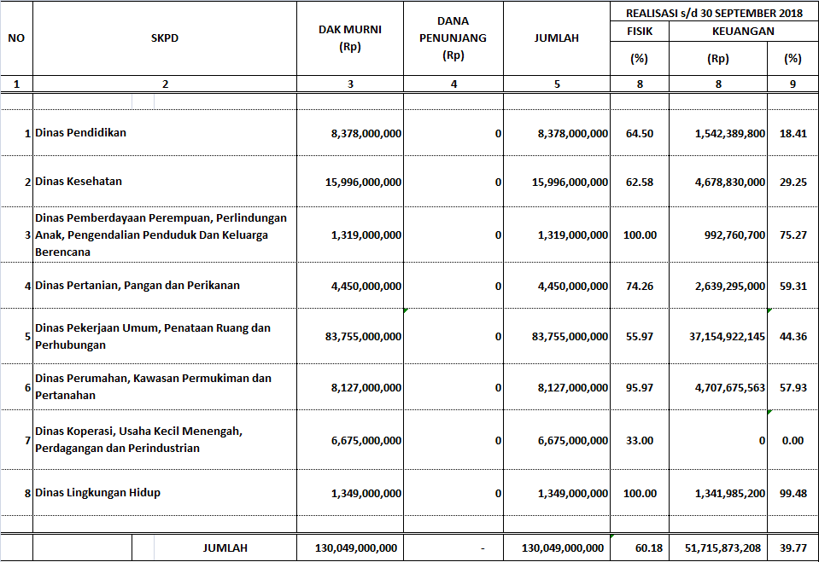
PELAKSANAAN DAK FISIK
TRIWULAN III TA 2018
#BAPPEDA & PENANAMAN MODAL KAB.KATINGAN#

Slide 16
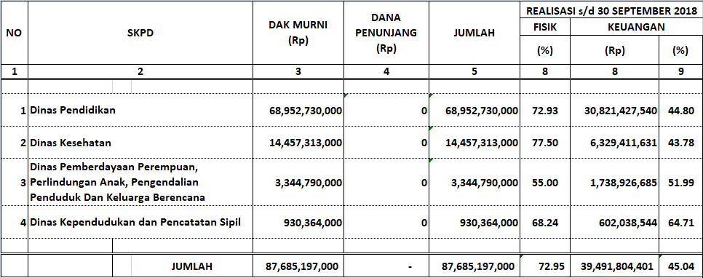
PELAKSANAAN DAK NON FISIK
TRIWULAN III TA 2018
#BAPPELITBANG KAB.KATINGAN#

Slide 17
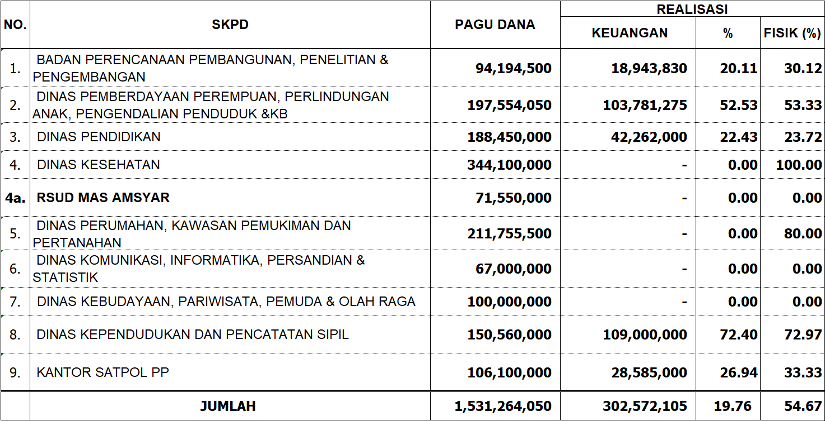
PELAKSANAAN PROGRAM KABUPATEN LAYAK ANAK (KLA)
TRIWULAN III TA 2018

Slide 18
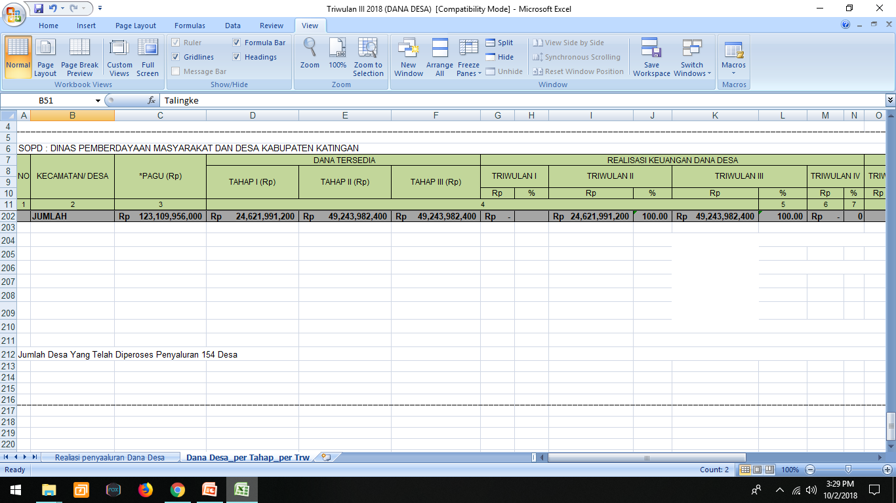
PELAKSANAAN DANA DESA
TRIWULAN III TA 2018
PAGU DANA : Rp. 123.109.956.000,- UNTUK 154 DESA
KONDISI SAMPAI DENGAN 30 SEPTEMBER 2018
DANA TAHAP I DAN TAHAP II SUDAH DISALURKAN DARI PUSAT DAN DITRANSFER KE REKENING DESA SEBESAR 100%.
#BAPPELITBANG KAB.KATINGAN#

Slide 19
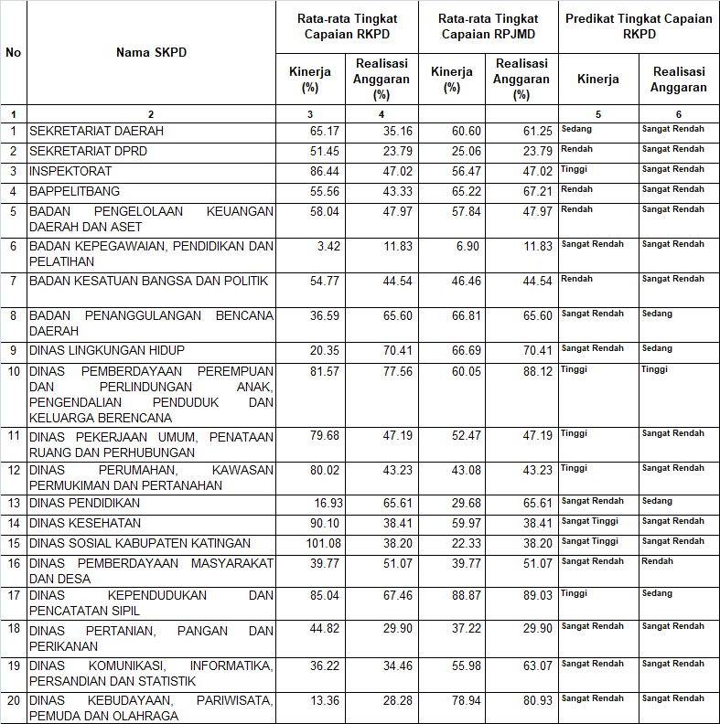
REKAP EVALUASI RKPD
TRIWULAN III TA 2018
#BAPPELITBANG KAB.KATINGAN#

Slide 20
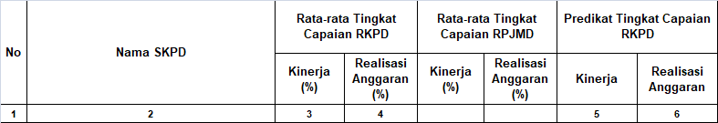
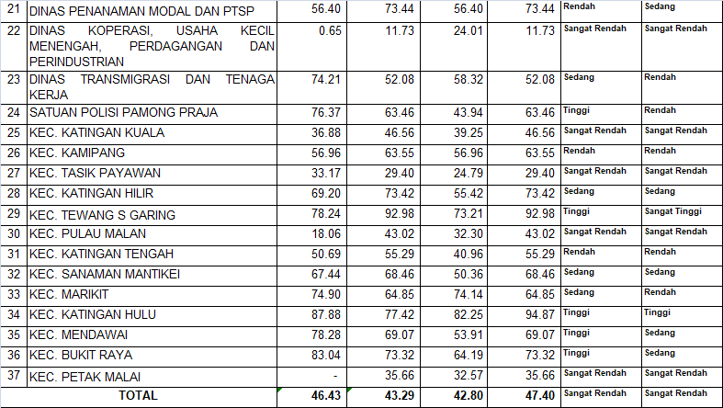
REKAP EVALUASI RKPD
TRIWULAN III TA 2018 (Lanjutan)
#BAPPELITBANG KAB.KATINGAN#

Slide 21
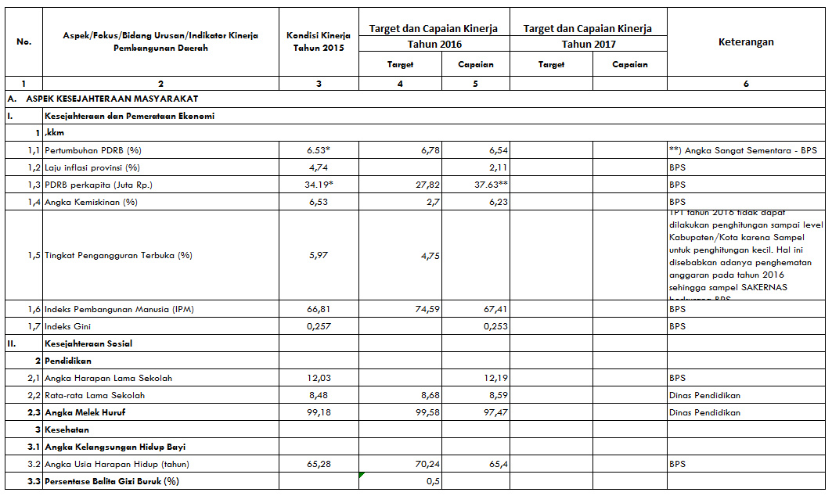
REKAP CAPAIAN KINERJA DAERAH
TAHUN 2016 - 2017

Slide 22
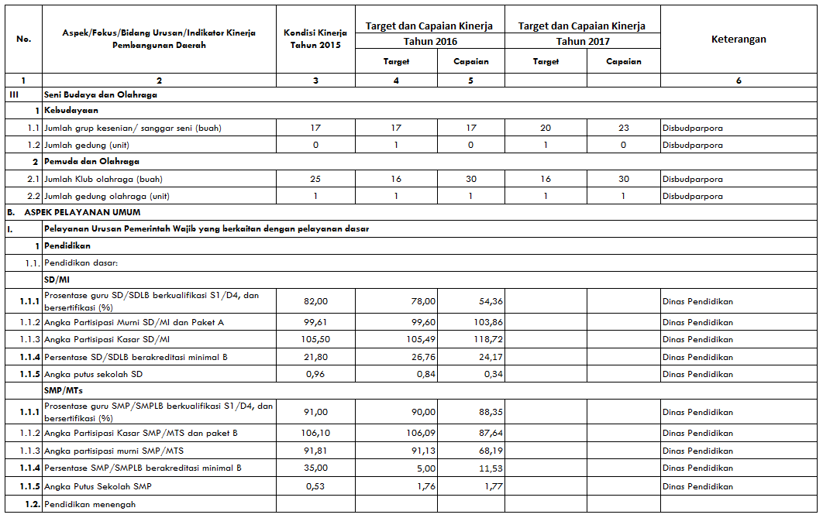
REKAP CAPAIAN KINERJA DAERAH
TAHUN 2016 – 2017 (Lanjutan)

Slide 23
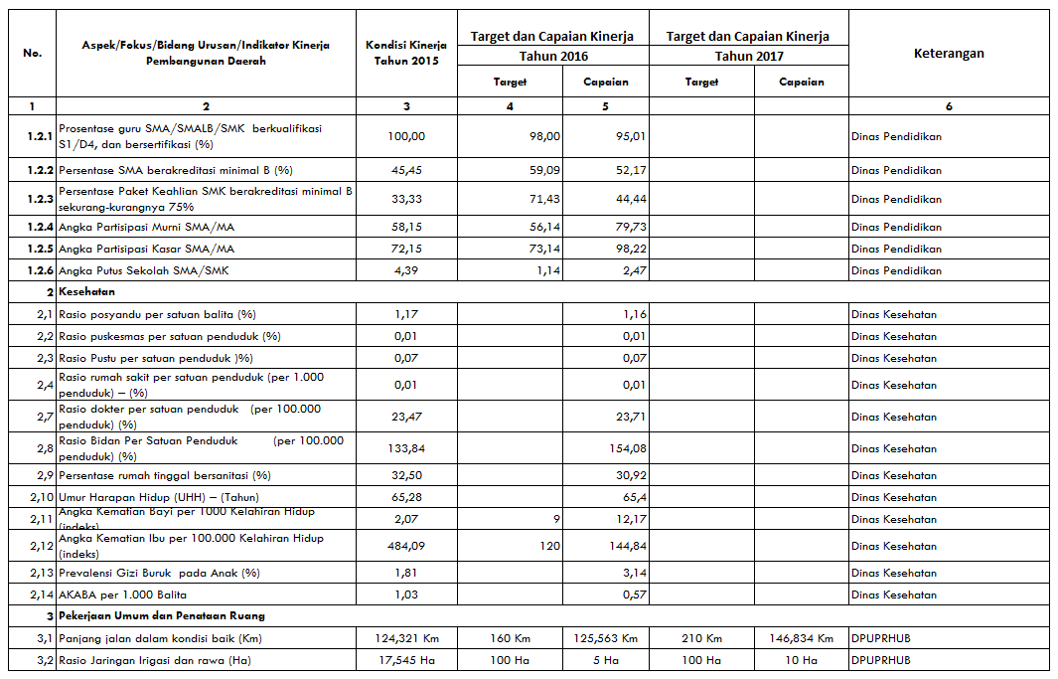
REKAP CAPAIAN KINERJA DAERAH
TAHUN 2016 – 2017 (Lanjutan)

Slide 24
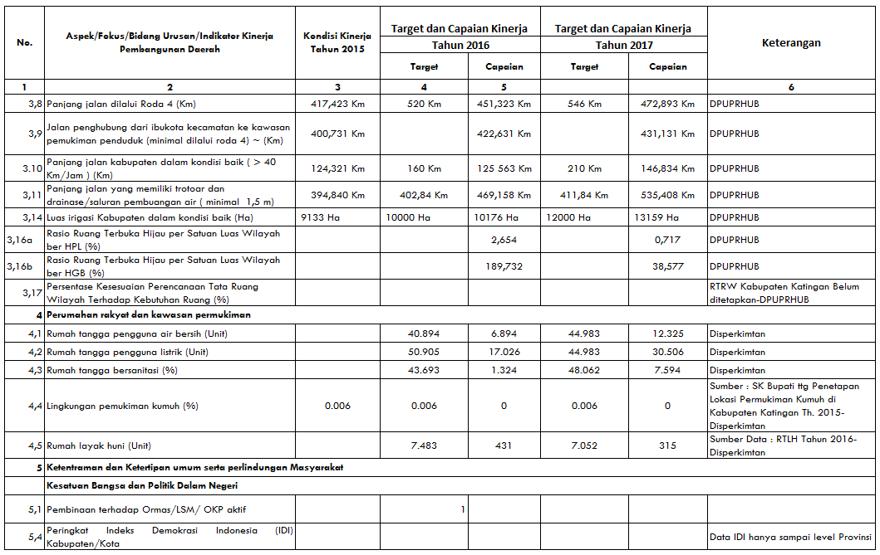
REKAP CAPAIAN KINERJA DAERAH
TAHUN 2016 – 2017 (Lanjutan)

Slide 25
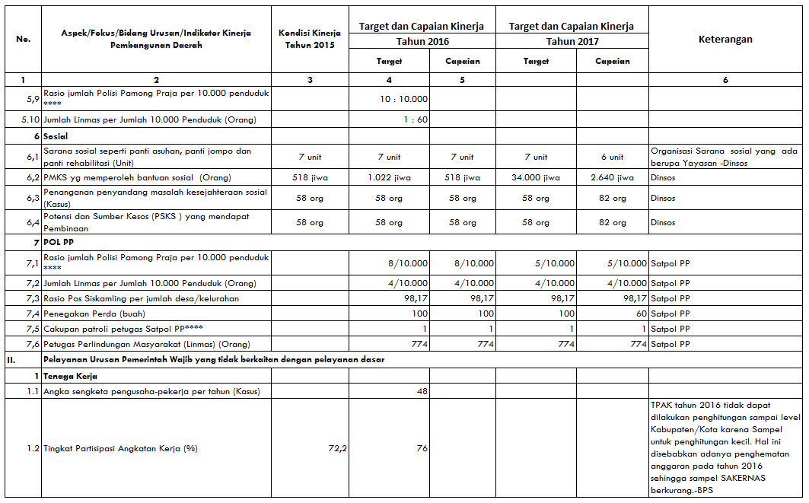
REKAP CAPAIAN KINERJA DAERAH
TAHUN 2016 – 2017 (Lanjutan)

Slide 26
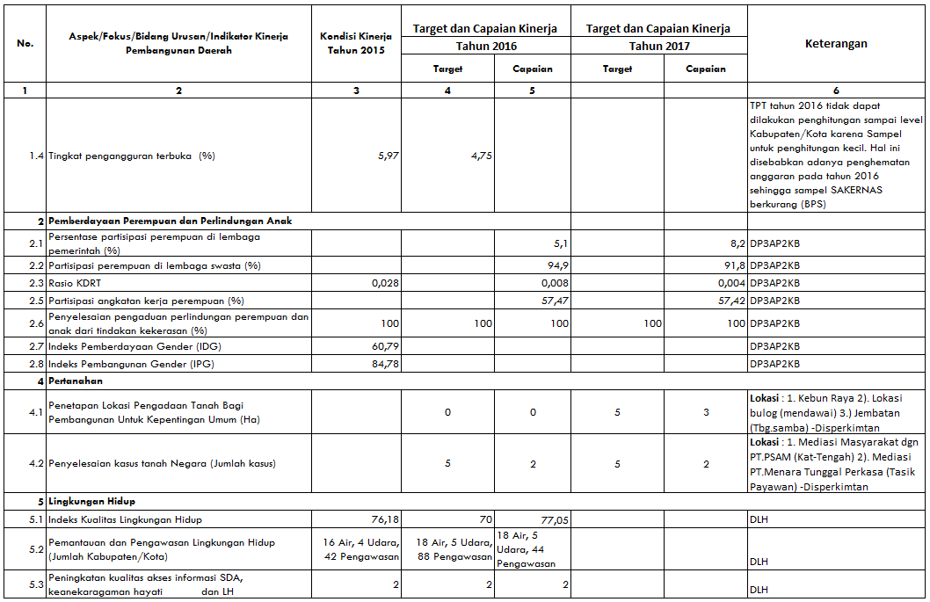
REKAP CAPAIAN KINERJA DAERAH
TAHUN 2016 – 2017 (Lanjutan)

Slide 27
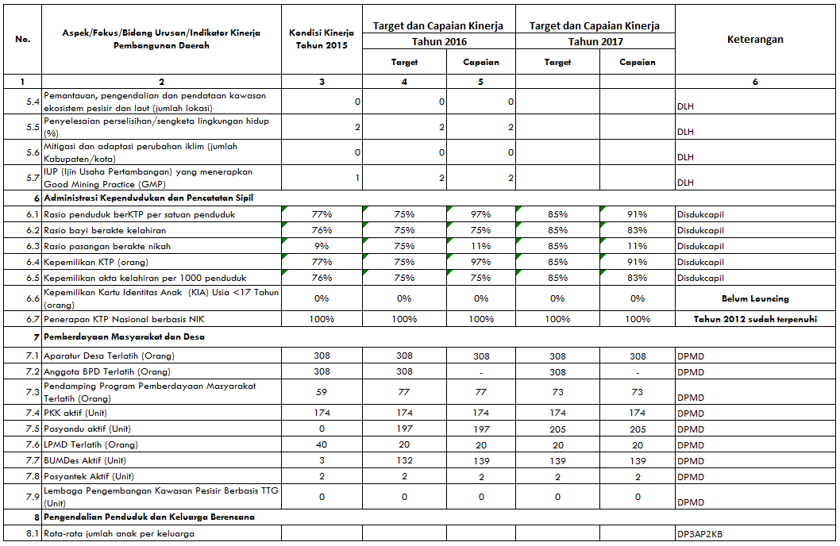
REKAP CAPAIAN KINERJA DAERAH
TAHUN 2016 – 2017 (Lanjutan)
#BAPPELITBANG KAB.KATINGAN#

Slide 28
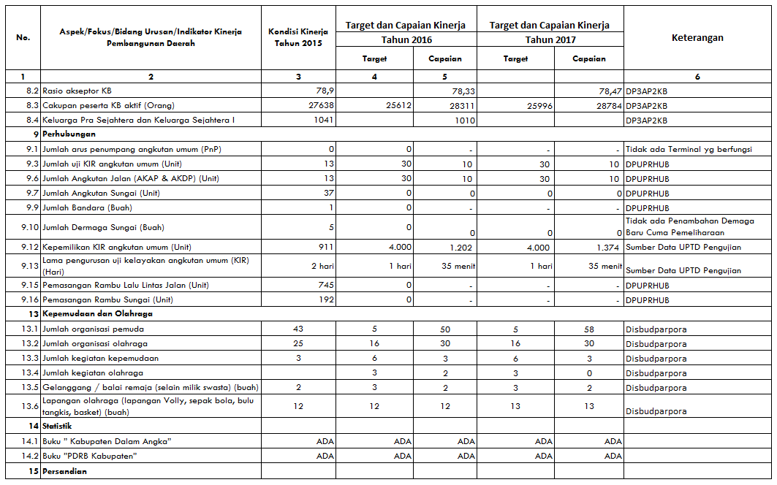
REKAP CAPAIAN KINERJA DAERAH
TAHUN 2016 – 2017 (Lanjutan)
#BAPPELITBANG KAB.KATINGAN#

Slide 29
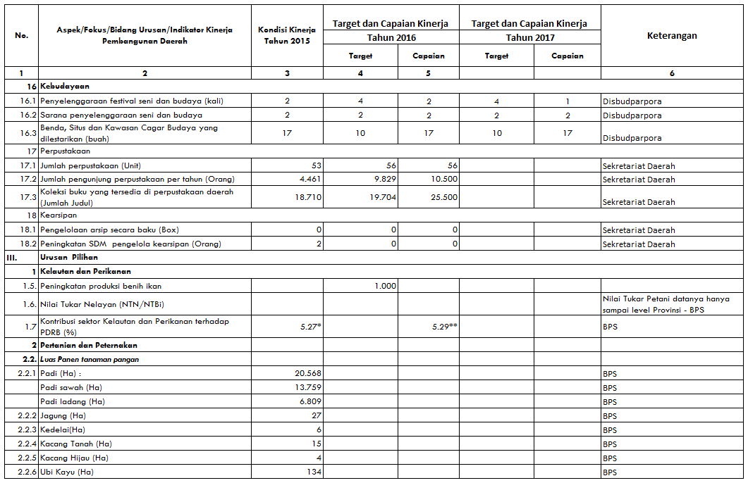
REKAP CAPAIAN KINERJA DAERAH
TAHUN 2016 – 2017 (Lanjutan)
#BAPPELITBANG KAB.KATINGAN#

Slide 30
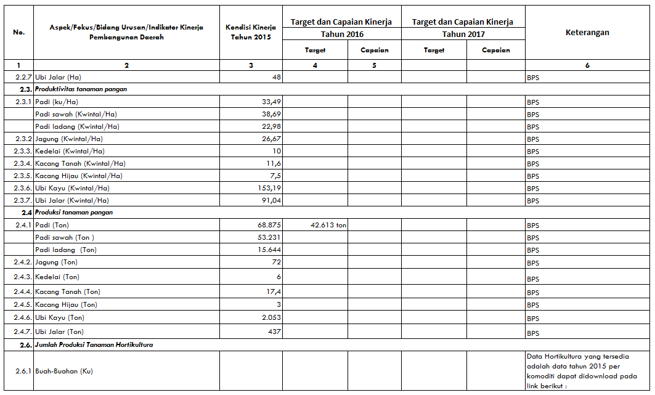
REKAP CAPAIAN KINERJA DAERAH
TAHUN 2016 – 2017 (Lanjutan)
#BAPPELITBANG KAB.KATINGAN#

Slide 31
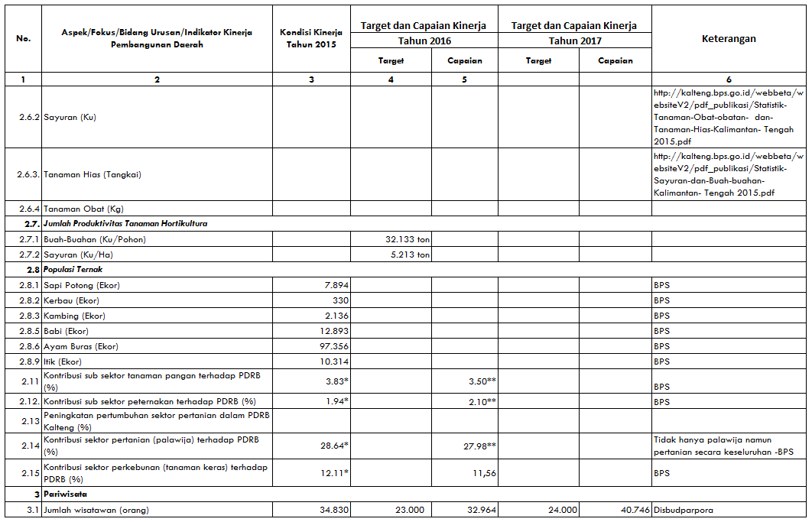
REKAP CAPAIAN KINERJA DAERAH
TAHUN 2016 – 2017 (Lanjutan)
#BAPPELITBANG KAB.KATINGAN#

Slide 32
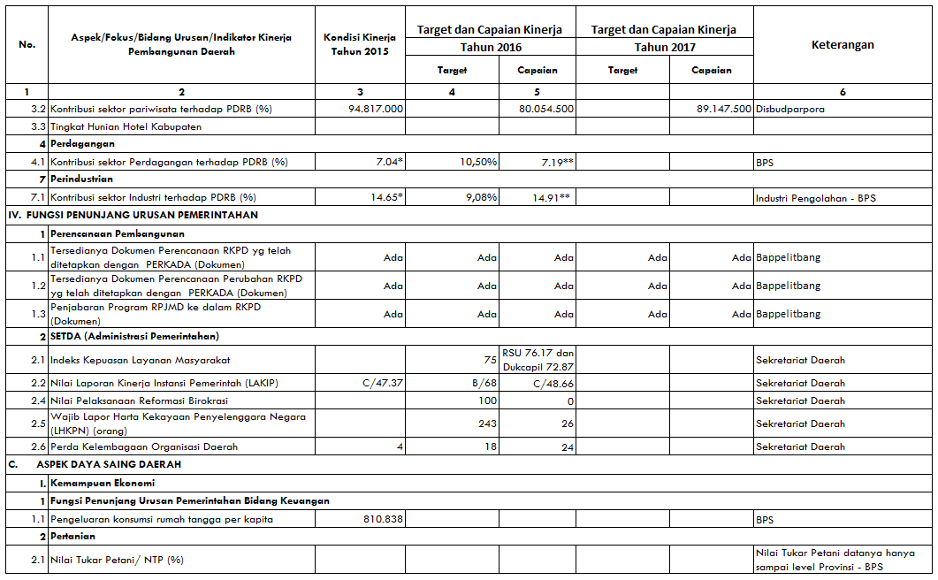
REKAP CAPAIAN KINERJA DAERAH
TAHUN 2016 – 2017 (Lanjutan)
#BAPPELITBANG KAB.KATINGAN#

Slide 33
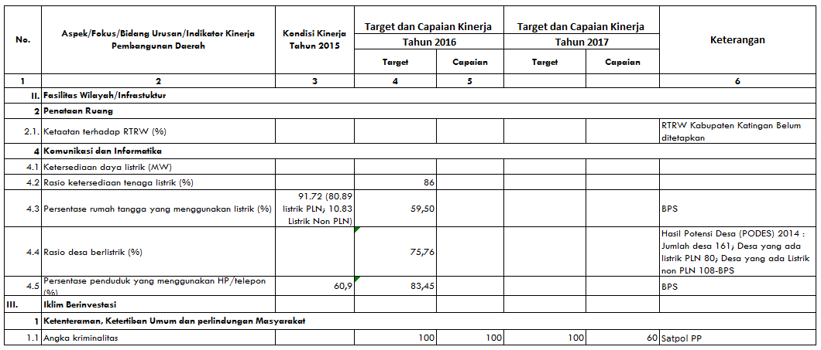
REKAP CAPAIAN KINERJA DAERAH
TAHUN 2016 – 2017 (Lanjutan)
#BAPPELITBANG KAB.KATINGAN#

Slide 34
DAFTAR SKPD/KECAMATAN YANG BELUM MENYAMPAIKAN LAPORAN
EVALUASI RKPD TRIWULAN I TA 2018 (3 KECAMATAN)
DINAS KOPERASI, USAHA KECIL MENENGAH, PERDAGANGAN DAN PERINDUSTRIAN
KEC. TASIK PAYAWAN
KEC. PETAK MALAI
CAPAIAN KINERJA TAHUN 2016 - 2017 (7 SKPD)
BADAN PENANGGULANGAN BENCANA DAERAH
DINAS PENDIDIKAN
DINAS LINGKUNGAN HIDUP
DINAS KOMUNIKASI, INFORMATIKA, PERSANDIAN DAN STATISTIK
DINAS PERTANIAN, PANGAN DAN PERIKANAN
DINAS TRANSMIGRASI DAN TENAGA KERJA
DINAS KOPERASI, USAHA KECIL MENENGAH, PERDAGANGAN DAN PERINDUSTRIAN

Slide 35
TERIMA KASIH
Notes:
TERIMA KASIH

